Slide 1
Правила поведения на водоёмах
В разное время года.

Slide 2
Глубокой осенью на водоеме опасно:

Slide 3
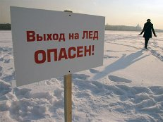
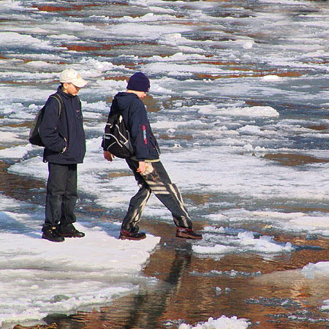
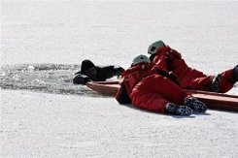
Осенью, весной и в начале зимы:

Slide 4
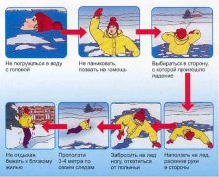
Правила спасения самого себя:

Slide 5
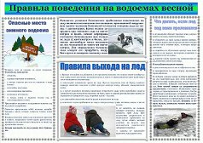

Slide 6
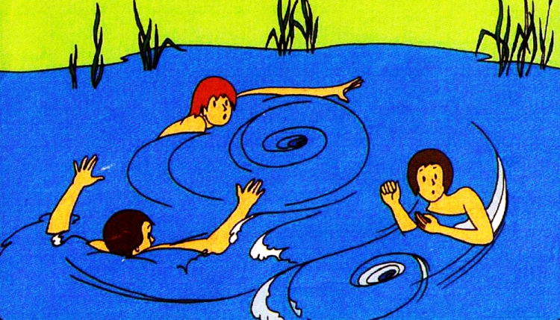
Летом

Slide 7
Береги свою жизнь!

